Slide 1
« Я гражданин России»
Автор презентации
Дубинина Галина Андреевна
учитель физики
ГКОУ «СОШ при УУИС»
ТСП Чебулинский район
2022-2023учебный год

Slide 2
РОССИИ

Slide 3
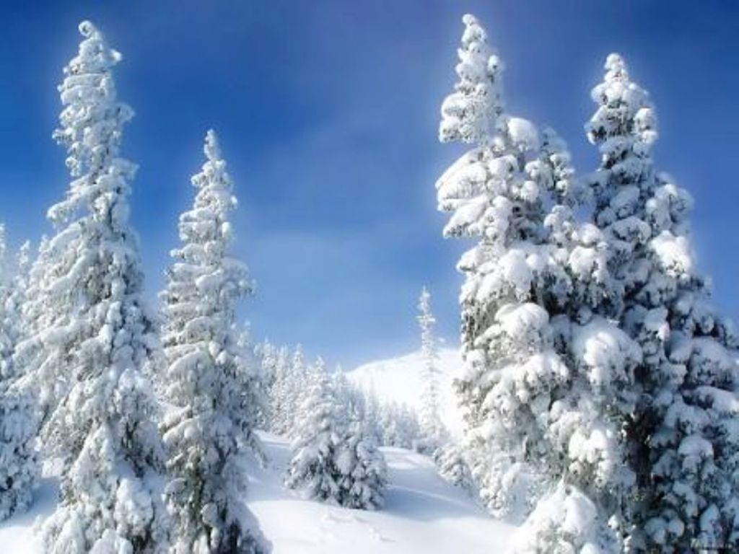
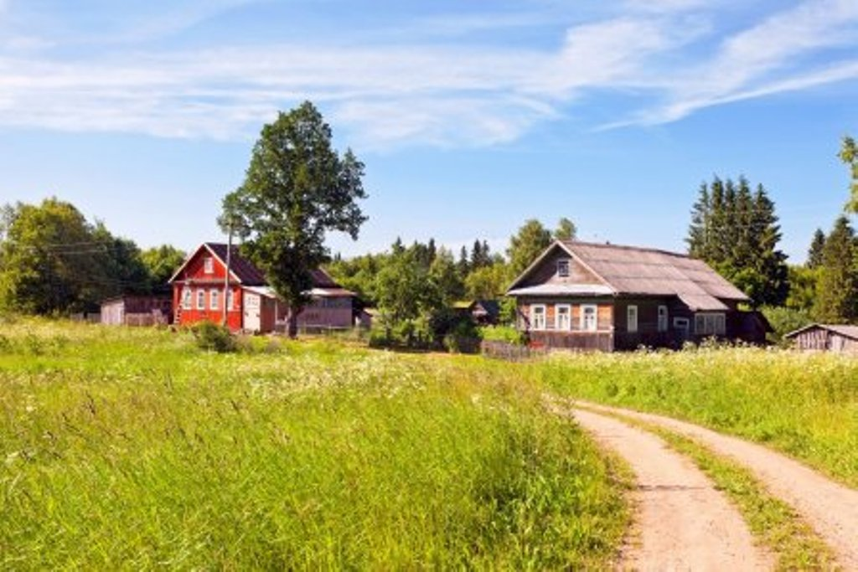
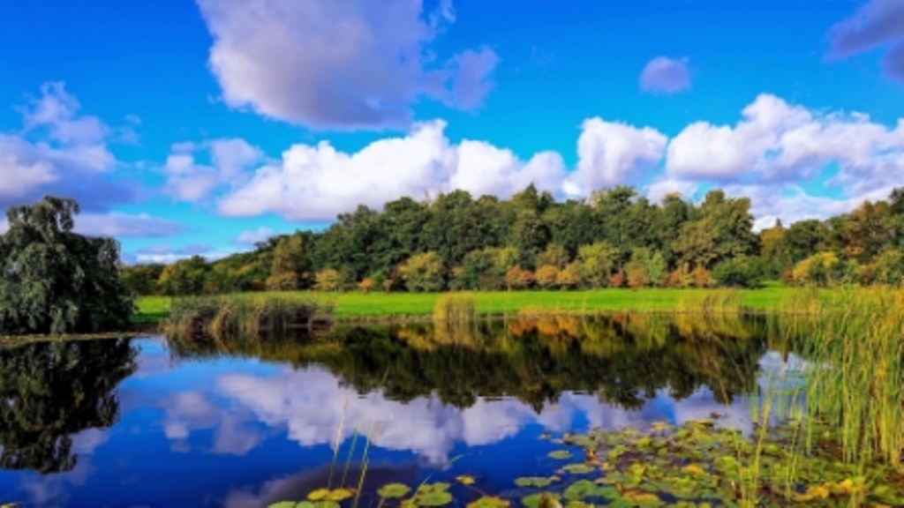
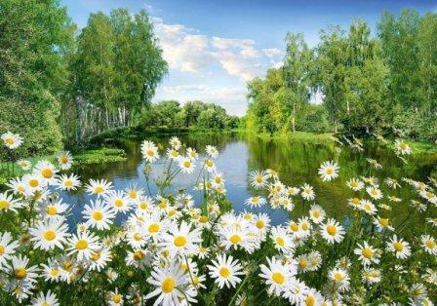
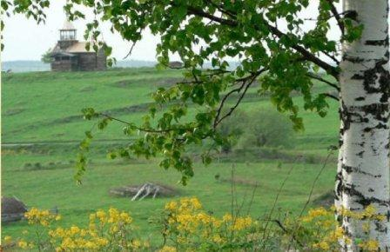
С чего начинается Родина…

Slide 4
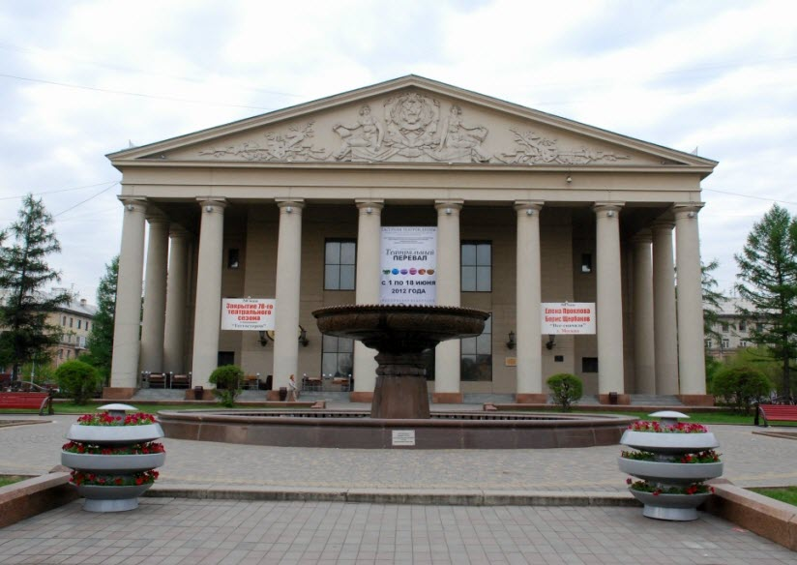
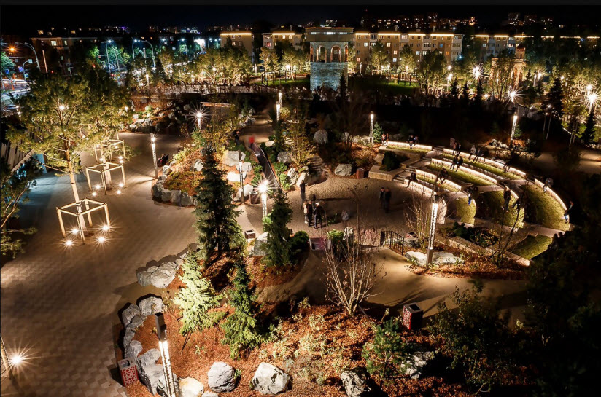
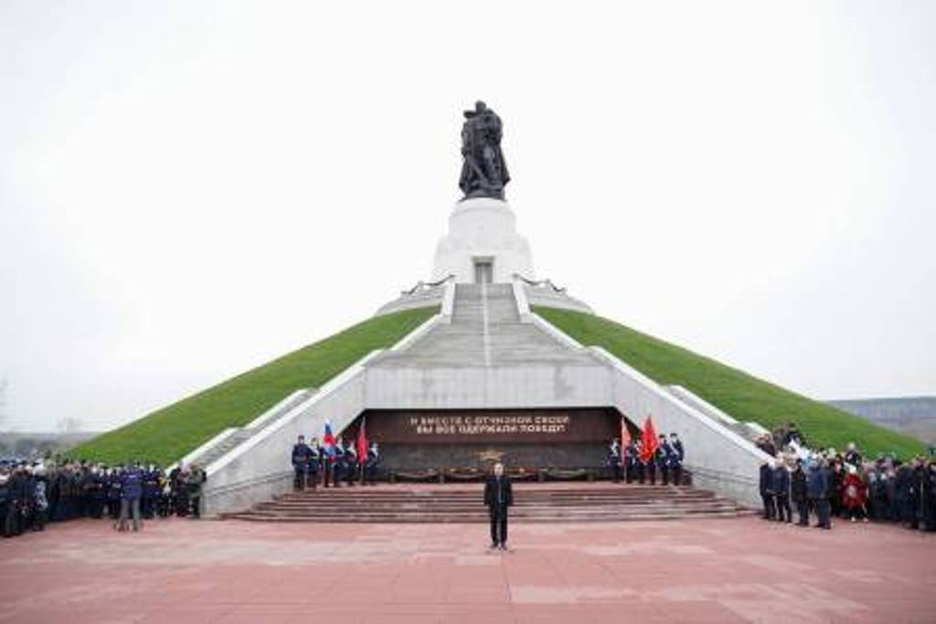
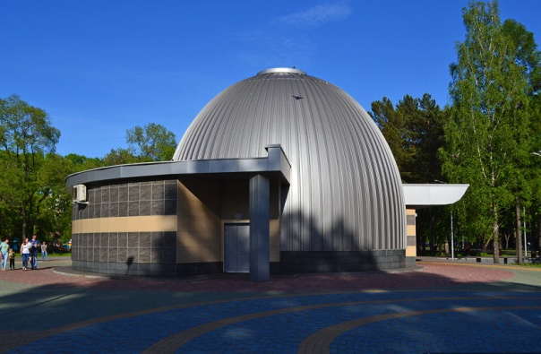
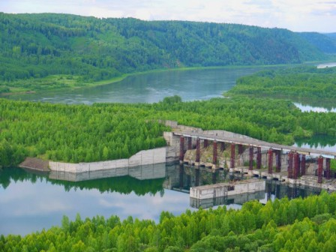
Узнай родной наш край

Slide 5
Государственный флаг России

Slide 6
Флаг Кемеровской области – Кузбасса

Slide 7
Гербы разных исторических эпох России
( ранжировать по годам)
А
И
Н
Д
О
Р

Slide 8
Герб Кемеровской области- Кузбасса

Slide 9
ВЫБЕРИ ПРАВИЛЬНЫЙ ОТВЕТ
1. Гражданин - это лицо, наделенное политическими, гражданскими, иными правами и обязанностями и поступающее в соответствии с этими правами и обязанностями.
2. Гражданин - это лицо, наделенное политическими, гражданскими, иными правами и обязанностями и поступающее в соответствии со здоровым смыслом.
3. Гражданин - это лицо, наделенное политическими, гражданскими, иными правами и обязанностями и поступающее по своему усмотрению.

Slide 10
Словарь Ожегова
Лицо, принадлежащее к постоянному населению данного государства, пользующееся его защитой и наделенное совокупностью политических и иных прав и обязанностей.

Slide 11
Разбор ситуаций
У соседей случился пожар…
Срочно потребовалось сдать кровь больному…
Возникла необходимость съездить за лекарствами постороннему человеку…
Студенты или школьники провели субботник по очистке рощи и подготовили обращение к жителям бережнее относиться к зеленым островкам своего города.
Молодые люди участвуют в восстановлении храма.
Ученики взяли шефство над госпиталем ветеранов войны.

Slide 12
Важнейшие права граждан России
Право на жизнь.
Право на свободу.
Право на личную неприкосновенность.
Право на труд.
Право на отдых.
Право на свободу слова.
Право на свободу совести.
Право на образование.
Право на медицинское обслуживание.

Slide 13
Основные обязанности гражданина России
Соблюдение Конституции РФ и законов РФ.
Уважение прав и свобод других лиц.
Забота о детях и нетрудоспособных родителях.
Получение основного общего образования.
Забота о памятниках истории и культуры.
Уплата налогов и сборов.
Охрана природы и окружающей среды.
Защита Отечества.

Slide 14
Отгадайте ребус
ЖYRИТJWЬ
РSОДDИGНFЕ
СLZЛVУЖNИRТUЬ
Жить - Родине служить!
Настоящий современный гражданин – человек, который…..
любит….
переживает…
действует…
требует…
знает…
умеет…
может…
хочет…
ценит…

Slide 15
Продолжите фразу:
Настоящий современный гражданин – человек,
который…..
любит….
переживает…
действует…
требует…
знает…
ценит… заботится …. уважает….. гордится…… помогает …..
РОССИИ

Slide 16
Молодость!
Возьми с собой в дорогу
Самую заветную мечту,
За людей душевную тревогу,
Сердца жар и мыслей красоту,
Мудрость чувства,
Стойкость в бурях жизни,
Мужество во всем и до конца,
Верность другу,
Преданность отчизне,
Имя Гражданина и борца.

Slide 17
- эпиграф:
Презентация закончена.
Благодарю за внимание !

